Slide 1
Egzamin zawodowy sesja LATO 2026

Slide 2
Egzamin zawodowy – Formuła 2019
Egzamin jest obowiązkowy dla uczniów.
Obowiązkowy → musi przystąpić do części pisemnej i praktycznej (nie musi zdać).
Zdający przystąpił do egzaminu zawodowego, czyli:
przyszedł na część pisemną i praktyczną egzaminu,
złożył podpis na wykazie zdających,
zalogował się w elektronicznym systemie przeprowadzania egzaminu,
zakodował kartę oceny.

Slide 3
Egzamin zawodowy w terminie dodatkowym
Zdający, który z przyczyn losowych lub zdrowotnych w terminie głównym:
- nie przystąpił do części pisemnej lub części praktycznej egzaminu albo
- przerwał egzamin z części pisemnej lub części praktycznej
przystępuje do części pisemnej lub części praktycznej tego egzaminu w terminie dodatkowym na udokumentowany wniosek ucznia a w przypadku niepełnoletniego ucznia – jego rodziców
Wniosek składa się do dyrektora szkoły nie później niż w dniu, w którym odbywa się część pisemna lub część praktyczna egzaminu zawodowego w terminie głównym.

Slide 4
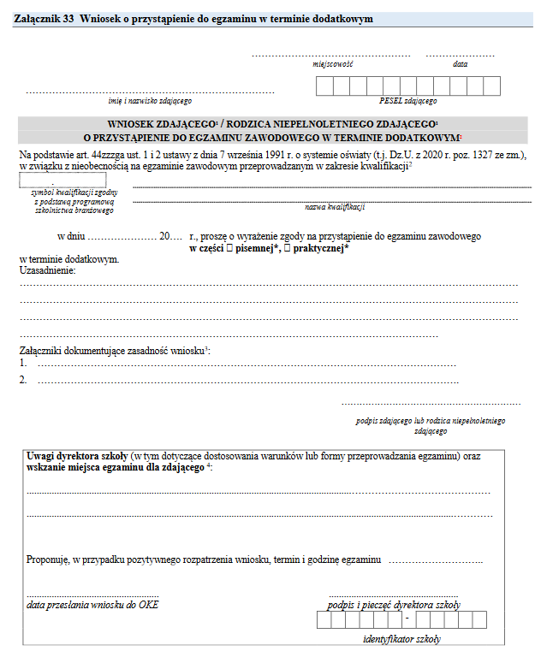
Wniosek o termin dodatkowy

Slide 5
Zdający, który zdał egzamin otrzymuje CERTYFIKAT kwalifikacji zawodowej wydany przez okręgową komisję egzaminacyjną OKE.
●
Zdający, który nie zdał egzaminu otrzymuje informację o wynikach tego egzaminu opracowaną przez OKE.
●
Zdający, który nie zdał egzaminu, ponownie składa deklarację po otrzymaniu informacji o wynikach egzaminu w terminie 7 dni od dnia otrzymania informacji o wynikach
●
Osoba, która posiada CERTYFIKATY kwalifikacji zawodowych wyodrębnione w danym zawodzie oraz świadectwo ukończenia szkoły ponadpodstawowej może otrzymać dyplom zawodowy

Slide 6
Po upływie 5 lat licząc od dnia w którym uczeń po raz pierwszy przystąpił do egzaminu i nie uzyskał z jednej części egzaminu wymaganej do zdania liczby punktów
lub
którego część pisemna lub praktyczna została unieważniona,
lub
nie przystąpił do części pisemnej lub części praktycznej egzaminu w wyznaczonym terminie –
przystępuje do egzaminu w pełnym zakresie.

Slide 7
WGLĄDY
Zdający lub rodzice niepełnoletniego zdającego (wyklucza się z wglądów pełnomocników), mają prawo wglądu do sprawdzonej i ocenionej pracy egzaminacyjnej, w miejscu i czasie wskazanym przez dyrektora OKE.
Do wglądu nie udostępnia się pracy egzaminacyjnej drogą elektroniczną.
Wglądu można dokonać w terminie 3 miesięcy od dnia ogłoszenia wyników egzaminu zawodowego.
Wnioski o wgląd są przyjmowane i rozpatrywane od dnia ogłoszenia wyników danego egzaminu, zgodnie z kolejnością wpływu.
Wniosek należy wypełnić tylko elektronicznie.

Slide 8
Egzamin zawodowy składa się z części pisemnej i praktycznej.
1. Część pisemna jest przeprowadzana w formie testu pisemnego z wykorzystaniem systemu elektronicznego
2. Część praktyczna jest przeprowadzana w formie zadania praktycznego

Slide 9
Warunki zdania egzaminu
Zdający zdał egzamin potwierdzający kwalifikację w danym zawodzie, jeżeli uzyskał:
z części pisemnej – co najmniej 50% punktów możliwych do uzyskania
oraz
●
●
z części praktycznej – co najmniej 75% punktów możliwych do uzyskania

Slide 10
CZĘŚĆ PISEMNA EGZAMINU
na stanowiskach komputerowych
trwa 60 minut i składa się z 40 pytań zamkniętych

Slide 11
Organizacja części pisemnej
W dniu egzaminu zdający zgłoszą się co najmniej 30 - 40 minut przed wyznaczoną godziną egzaminu
Każdy zdający powinien mieć:
- dokument tożsamości wraz ze zdjęciem
długopis (pióro) z czarnym tuszem
oraz może mieć
kalkulator prosty.

Slide 12


Ok. 30 minut przed egzaminem
Przewodniczący ZN
przypomina o zakazie wnoszenia i korzystania z:
urządzeń telekomunikacyjnych
materiałów / przyborów, które nie zostały wymienione w informacji dyrektora CKE
sprawdza tożsamość zdającego i przekazuje mu kartę identyfikacyjną z danymi do logowania.
przeprowadza losowanie miejsc
zdający potwierdza obecność podpisem w wykazie zdających w sali
Z
Z

Slide 13


Ok. 10 - 15 minut przed egzaminem
Zdający zajmują wylosowane miejsca egzaminacyjne
PZN informuje zdających o:
przebiegu egzaminu
sposobie zakończenia egzaminu
możliwości powiększenia czcionki i uzyskania wstępnej informacji o wynikach egzaminu
UWAGA!
wstępna informacja o liczbie poprawnie udzielonych przez zdającego odpowiedzi nie jest ostatecznym wynikiem egzaminu. Liczba poprawnie udzielonych odpowiedzi może ulec zmianie w wyniku weryfikacji przeprowadzonej przez OKE lub CKE

Slide 14

Po przygotowaniu egzaminu przez operatora
Zdający loguje się do systemu: wpisanie nazwy użytkownika i hasła zawartych w karcie identyfikacyjnej
Zapoznaje się z udostępnioną w systemie Instrukcją
sprawdzenie poprawności funkcjonowania indywidualnych stanowisk egzaminacyjnych wspomaganych elektronicznie.
Członkowie ZN udzielają odpowiedzi wyłącznie na pytania zdających związane z uzyskaniem dostępu do elektronicznego systemu i rozumieniem Instrukcji.

Slide 15

Spóźnienie na egzamin
Zdający, którzy się spóźnili nie są wpuszczeni do sali egzaminacyjnej.
W uzasadnionych przypadkach, nie później niż do zakończeniu czynności organizacyjnych, decyzję o wpuszczeniu do sali egzaminacyjnej spóźnionego zdającego podejmuje przewodniczący ZE.
25

Slide 16
Po zakończeniu czynności organizacyjnych
Zdający pracuje przy indywidualnym stanowisku egzaminacyjnym,
jest na bieżąco informowany o godzinie zakończenia części pisemnej egzaminu oraz o czasie, jaki mu pozostał do zakończenia egzaminu (Czas trwania części pisemnej danego zdającego rozpoczyna się z chwilą rozpoczęcia przez niego rozwiązywania zadań i jest rejestrowany w systemie indywidualnie dla każdego zdającego).
Zdający nie powinien opuszczać sali egzaminacyjnej.
przez podniesienie ręki zgłasza np. zakończenie egzaminu, problemy ze sprzętem.

Slide 17
Opuszczanie Sali w czasie egzaminu
W szczególnie uzasadnionych przypadkach przewodniczący ZN może zezwolić zdającemu na opuszczenie sali po zapewnieniu warunków wykluczających możliwość kontaktowania się zdającego z innymi osobami, z wyjątkiem osób udzielających pomocy medycznej.
Czas trwania części pisemnej egzaminu zawodowego tego zdającego zostaje przedłużony o czas, jaki przebywał poza salą egzaminacyjną

Slide 18
Zakończenie egzaminu
Po zakończeniu egzaminu przez wszystkich zdających Przewodniczący ZN ogłasza zakończenie egzaminu
Zdający pozostają na swoich miejscach, dopóki członkowie ZN nie zezwolą im na opuszczenie sali.
Po zamknięciu egzaminu przez operatora zdający mogą wrócić do Sali i sprawdzić wynik egzaminu
PZN w obecności członków ZN i wyłonionego spośród zdających co najmniej jednego przedstawiciela:
nadzoruje nagrywanie i sprawdzanie jakości zapisu przez operatora na nośnik plików z wynikami zdających oraz płyty DVD z zarchiwizowanym Wirtualnym Serwerem Egzaminacyjnym,

Slide 19
CZĘŚĆ PRAKTYCZNA EGZAMINU

Slide 20
Organizacja część praktycznej egzaminu:
- W dniu egzaminu zdający zgłoszą się do szkoły co najmniej 30 - 40 minut przed wyznaczoną godziną egzaminu
- Zdający wchodzą do sali pojedynczo według kolejności na liście
- Każdy zdający powinien mieć:
1. dokument tożsamości wraz ze zdjęciem
2. długopis (pióro) z czarnym tuszem
3. przybory wymienione w Komunikacie CKE
4. ubranie robocze
- PZN przeprowadza losowanie stanowisk
- Zdający podpisuje się na wykazie własnym długopisem
Do sali nie można wnosić żadnych urządzeń telekomunikacyjnych oraz innych niedozwolonych materiałów i przyborów

Slide 21
MATERIAŁY I PRZYBORY DO CZĘŚCI PRAKTYCZNEJ EGZAMINU
EKA.04 - kalkulator prosty*, ołówek, gumka, linijka, temperówka
EKA.05 - kalkulator prosty*, ołówek, gumka, linijka, temperówka
HGT.03 – kalkulator prosty*, ołówek, gumka, linijka, temperówka
HGT.06 - kalkulator prosty*, ołówek, gumka, linijka, temperówka
HGT.07 - kalkulator prosty*, ołówek, gumka, linijka, temperówka
HGT.08 - kalkulator prosty*, ołówek, gumka, linijka, temperówka
HGT.12 - kalkulator prosty*, ołówek, gumka, linijka lub ekierka

Slide 22

O godzinie wyznaczonej przez dyrektora OKE
●
Zdający otrzymuje arkusze egzaminacyjne wraz z Kartami oceny
●
Zdający sprawdza kompletność materiałów i uzupełniane są ewentualne braki
31

Slide 23
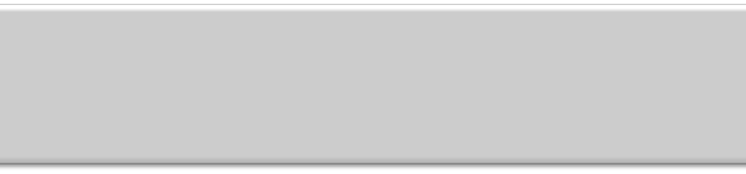
Po sprawdzeniu kompletności arkuszy
Zdający
- zapoznaje się szczegółowo z „Instrukcją dla zdającego” na pierwszej stronie arkusza
- koduje arkusz egzaminacyjny i kartę oceny.
- w miejscu na naklejkę wpisuje kod szkoły -
121701 - 05353
Nie podpisujecie materiałów egzaminacyjnych !
OSTATNI MOMENT DLA SPÓŹNIALSKICH
32

Slide 24
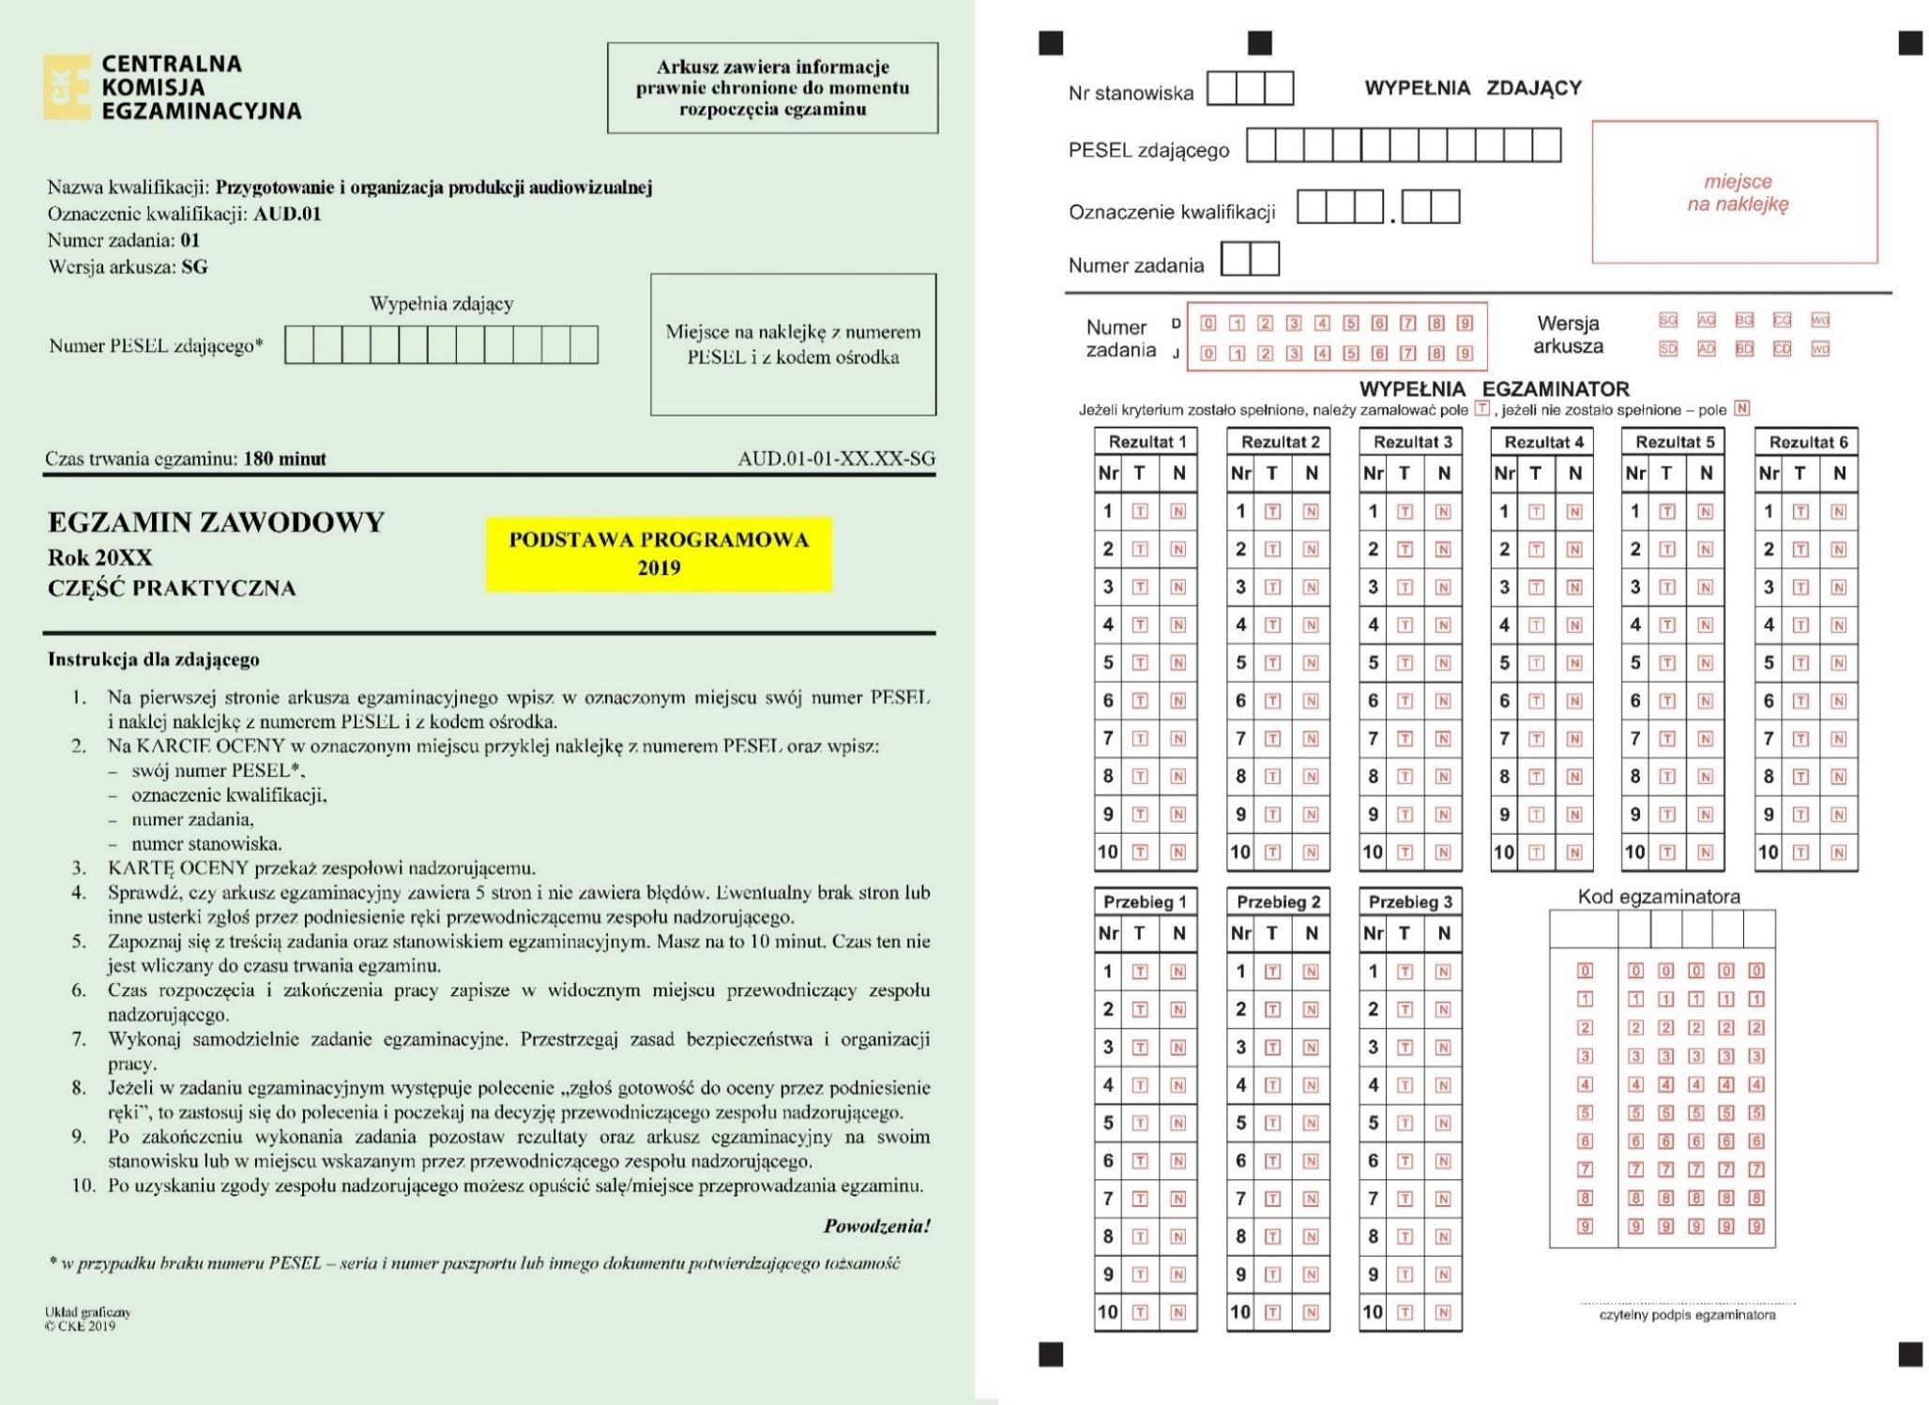

Slide 25
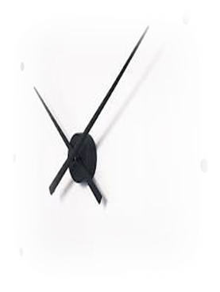
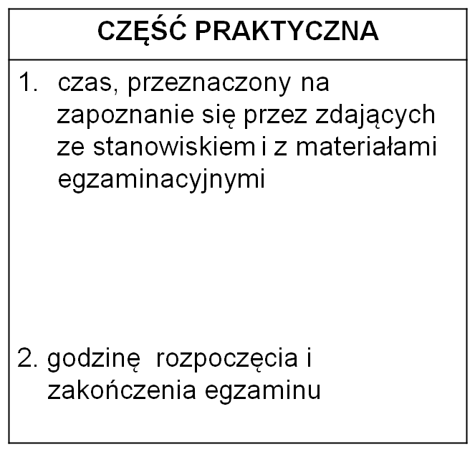
Po zakończeniu czynności organizacyjnych
Przewodniczący ogłasza i zapisuje w widocznym miejscu
10 minut
które nie wlicza się do czasu egzaminu
35

Slide 26
Podczas egzaminu
Zdający:
pracuje samodzielnie przestrzegając przepisów bhp
korzysta wyłącznie z materiałów, sprzętu znajdującego się na stanowisku egzaminacyjnym
nie porozumiewacie się między sobą
przez podniesienie ręki zgłaszacie między innymi wcześniejsze zakończenie pracy.
Na 30 minut przed końcem PZN informuje ile czasu zostało do końca egzaminu.
36

Slide 27
Po upływie czasu trwania egzaminu
Przewodniczący ZN ogłasza zakończenie egzaminu i poleca zdającym:
- pozostawienie na stanowisku egzaminacyjnym Arkuszy egzaminacyjnych i rezultatów wykonania zadania i opuszczenie Sali po uzyskaniu zgody członka ZN.
- PZN w obecności członków ZN i wyłonionego spośród zdających co najmniej jednego przedstawiciela pakuje materiały egzaminacyjne do bezpiecznej koperty
38

Slide 28
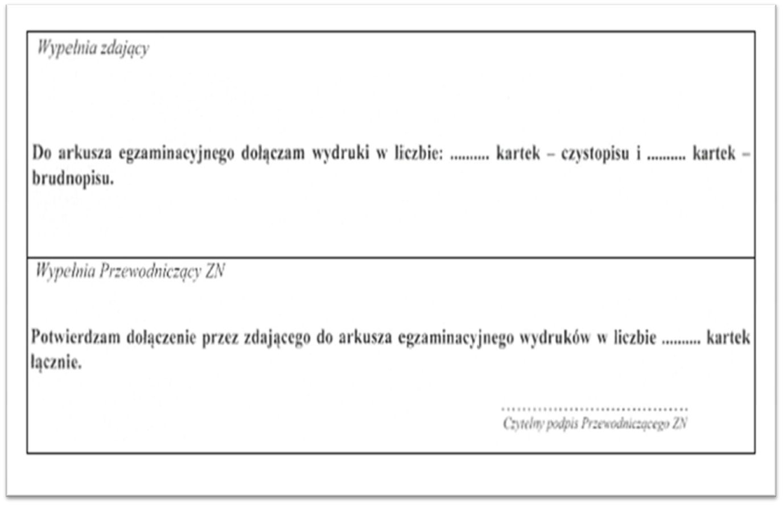
MODEL DK – REZULTATY SĄ NA
WYDRUKACH – kwalifikacja EKA.04
Na ostatniej stronie znajduje się tabela
39

Slide 29
Unieważnienia egzaminu
Jeżeli zdający:
- niesamodzielnie wykonuje zadanie egzaminacyjne (art.44zzzp pkt.1)
- wniósł lub korzysta w sali z urządzeń telekomunikacyjnych‎‎ lub materiałów i przyborów niedozwolonych (art.44zzzp pkt.2)
- zakłóca prawidłowy ‎przebieg egzaminu w sposób utrudniający pracę pozostałym zdającym, w szczególności, gdy narusza przepisy bezpieczeństwa i higieny ‎pracy w sposób prowadzący do zagrożenia zdrowia lub życia (art.44zzzp pkt.3)
przewodniczący ZN kontaktuje się z PZE, który przerywa zdającemu egzamin i unieważnia jego część pisemną

Slide 30
Termin ogłoszenia wyników
28 sierpnia 2026 roku.
Termin przekazania certyfikatów
kwalifikacji zawodowych:
do 7 września 2026 roku.

Slide 31
Informacje na stronie
http://www.oke.krakow.pl/
http://www.zsht.pl/

